Slide 1
Информатика и ИТ
7
класс
ОБ АНТИВИРУСАХ И ЗАЩИТЕ ИНФОРМАЦИИ

Slide 2
ПЛАН УРОКА
Классификация вирусов
Защита от вирусов
Антивирусные программы

Slide 3
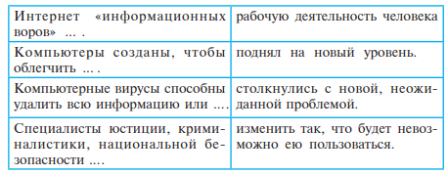
ПРОВЕРКА САМОСТОЯТЕЛЬНОЙ РАБОТЫ
2. Для выражений левого столбца найдите соответствующие выражения в правом столбце.

Slide 4
КЛАССИФИКАЦИЯ ВИРУСОВ
Условно вирусы можно разделить на следующие группы:
файловые вирусы (портит COM, EXE и DLL файлы);
boot-вирусы (портит загрузочные сектора дисков);
макровирусы;
сетевые вирусы.

Slide 5
КЛАССИФИКАЦИЯ ВИРУСОВ
Файловые вирусы наиболее распространенный тип вирусов. Они составляют примерно 80 % всех вирусов. Этот тип компьютерных вирусов очень стойкий, и, если вовремя не принять меры, может начаться настоящая эпидемия.
Например, RCE-1813 или Ierusalem (Иерусалим), Black Friday (Чёрная пятница).

Slide 6
КЛАССИФИКАЦИЯ ВИРУСОВ
Boot-вирусы (Загрузочные) записывают себя в нулевую дорожку диска, с которого загружается операционная система. Эти вирусы активируются и распространяются вместе с загрузкой операционной системы, когда пользователь ещё не запустил антивирусную программу. Boot-вирусы отличаются от файловых вирусов, их гораздо меньше и распространяются они медленнее. Естественно, есть вирусы, которые поражают как файловую систему, так и загрузочные сектора.

Slide 7
КЛАССИФИКАЦИЯ ВИРУСОВ
Макро-вирусы при заражении используют возможности макро-языка прикладных программ (текстовые процессоры, электронные таблицы). Они особенно распространены в Microsoft Word и Excel. Такие вирусы активируются при загрузке зараженных файлов и заражают другие файлы такого типа при их загрузке. Они заражают не только отдельные компьютеры, но и другие компьютеры в сети, где установлены такие программы (Word,Excel).

Slide 8
КЛАССИФИКАЦИЯ ВИРУСОВ
Вирусы, поражающие сеть, называются репликаторами. Они заражают всех или некоторых абонентов сети. Сетевые вирусы используют для своего распространения протоколы или команды компьютерных сетей и электронной почты. Наиболее распространенные на сегодняшний день вирусы такого типа это трояны и почтовые вирусы (черви).

Slide 9
КЛАССИФИКАЦИЯ ВИРУСОВ
Такие вирусы дают большую возможность при хищении информации. Самый знаменитый среди них – Morrisэ. Этот вирус в 1988 году из 30000 компьютеров в сети интернет заразил6000 компьютеров.

Slide 10
ЗАЩИТА ОТ ВИРУСОВ
Есть несколько способов защиты от вирусных атак. Соблюдение мер предосторожности может и не полностью предотвратить опасность, но и заметно уменьшить ее.
• Пользоваться техническими и программными средствами, которые ограничивают и контролируют вход извне через Интернет на персональные компьютеры и компьютеры в локальной сети.
• Информацию через Интернет получать только из достоверных источников и проверять их соответствие с оригиналом.
• При приёме и передаче информации пользоваться методами криптографии (кодирование информации).
• Использовать против компьютерных вирусов контролирующие и лечащие программы.

Slide 11
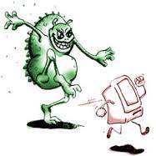
ЗАЩИТА ОТ ВИРУСОВ
Информация на вашем персональном компьютере может и не так ценна, чтобы ее украсть. Но эта информация очень важна для вас. А компьютерные вирусы могут ее удалить или сделать непригодной для пользования. История компьютерных вирусов связана c именем известного специалиста в области компьютерной безопасности, научного сотрудника университета города Цинциннати (штат Огайо) Фреда Коэна. Коэн, работая над проблемой защиты программных средств от незаконного копирования, создал новую программу.

Slide 12
ЗАЩИТА ОТ ВИРУСОВ
Эта программа отличалась свойством быстро восстанавливаться и развиваться, удалять важную информацию из памяти компьютера, портить системные файлы и запускалась во время несанкционированного копирования. Предназначенная для защиты информации от воров, эта программа послужила толчком для создания компьютерных вирусов.

Slide 13
Антивирусные программы
Чтобы защитить компьютеры от вирусов, ряд фирм США, Канады, России занимаются разработкой антивирусных программ. На сегодняшний день самые известные антивирусные программы:
AVG AntiVirus Free. Популярный бесплатный антивирус с простым интерфейсом. ...
Avira Free Security Suite. ...
Bitdefender Antivirus Free Edition. ...
Comodo Internet Security. ...
Avast Free Antivirus. ...
Kaspersky Free. ...
Panda Free Antivirus. ...
360 Total Security.

Slide 14
Антивирусные программы
Специализированная программа для обнаружения компьютерных вирусов, а также нежелательных (считающихся вредоносными) программ вообще и восстановления заражённых (модифицированных) такими программами файлов, а также для профилактики — предотвращения заражения (модификации) файлов или операционной системы вредоносным кодом.

Slide 15
ПОВТОРЕНИЕ
Для чего нужно защищать информацию?
Какой вред можно нанести компьютеру и его информационным ресурсам через Интернет?
Какие группы вирусов вы знаете?
Как размножается файловый вирус?
Расскажите о безопасности и защите от «электронных преступлений»?з

Slide 16
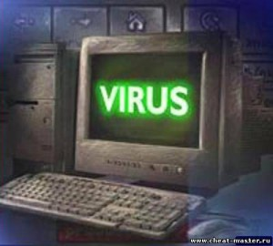
ПОВТОРЕНИЕ
6. Что такое криптография?
7. Как возникли компьютерные вирусы?
8. Какие есть способы защиты от вирусов?
9. Расскажите о Boot-вирусах.

Slide 17
ПОВТОРЕНИЕ
Из приведенных ниже высказываний найдите верное:
а) Чтобы пользоваться компьютерными вирусами пришлось разработать специальные программы антивирусы.
б) На определённой стадии компьютеризации общества вирусы привлекли внимание организованных преступных групп.
в) Интернет «информационных воров» поднял на новый уровень.

Slide 18
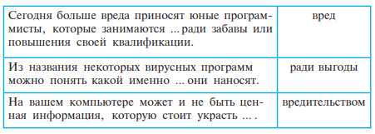
ЗАДАНИЕ ДЛЯ САМОСТОЯТЕЛЬНОЙ РАБОТЫ
Прочитать 76-77 страницы учебника.
Вставьте нужные слова вместо многоточий и запишите в тетрадь:

